Slide 1

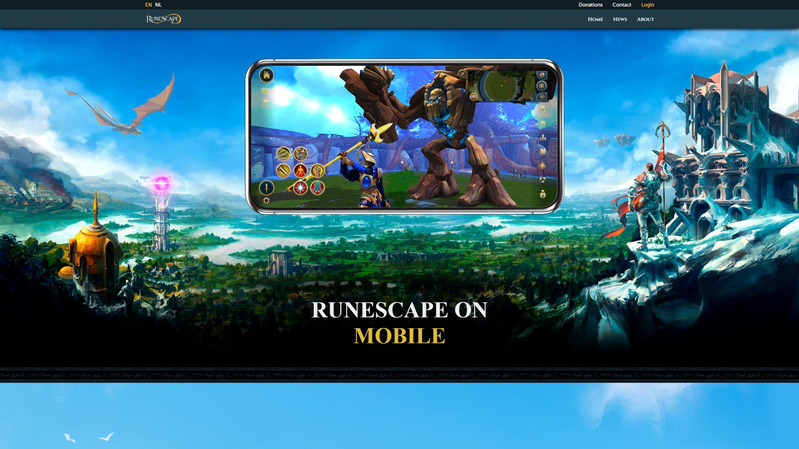

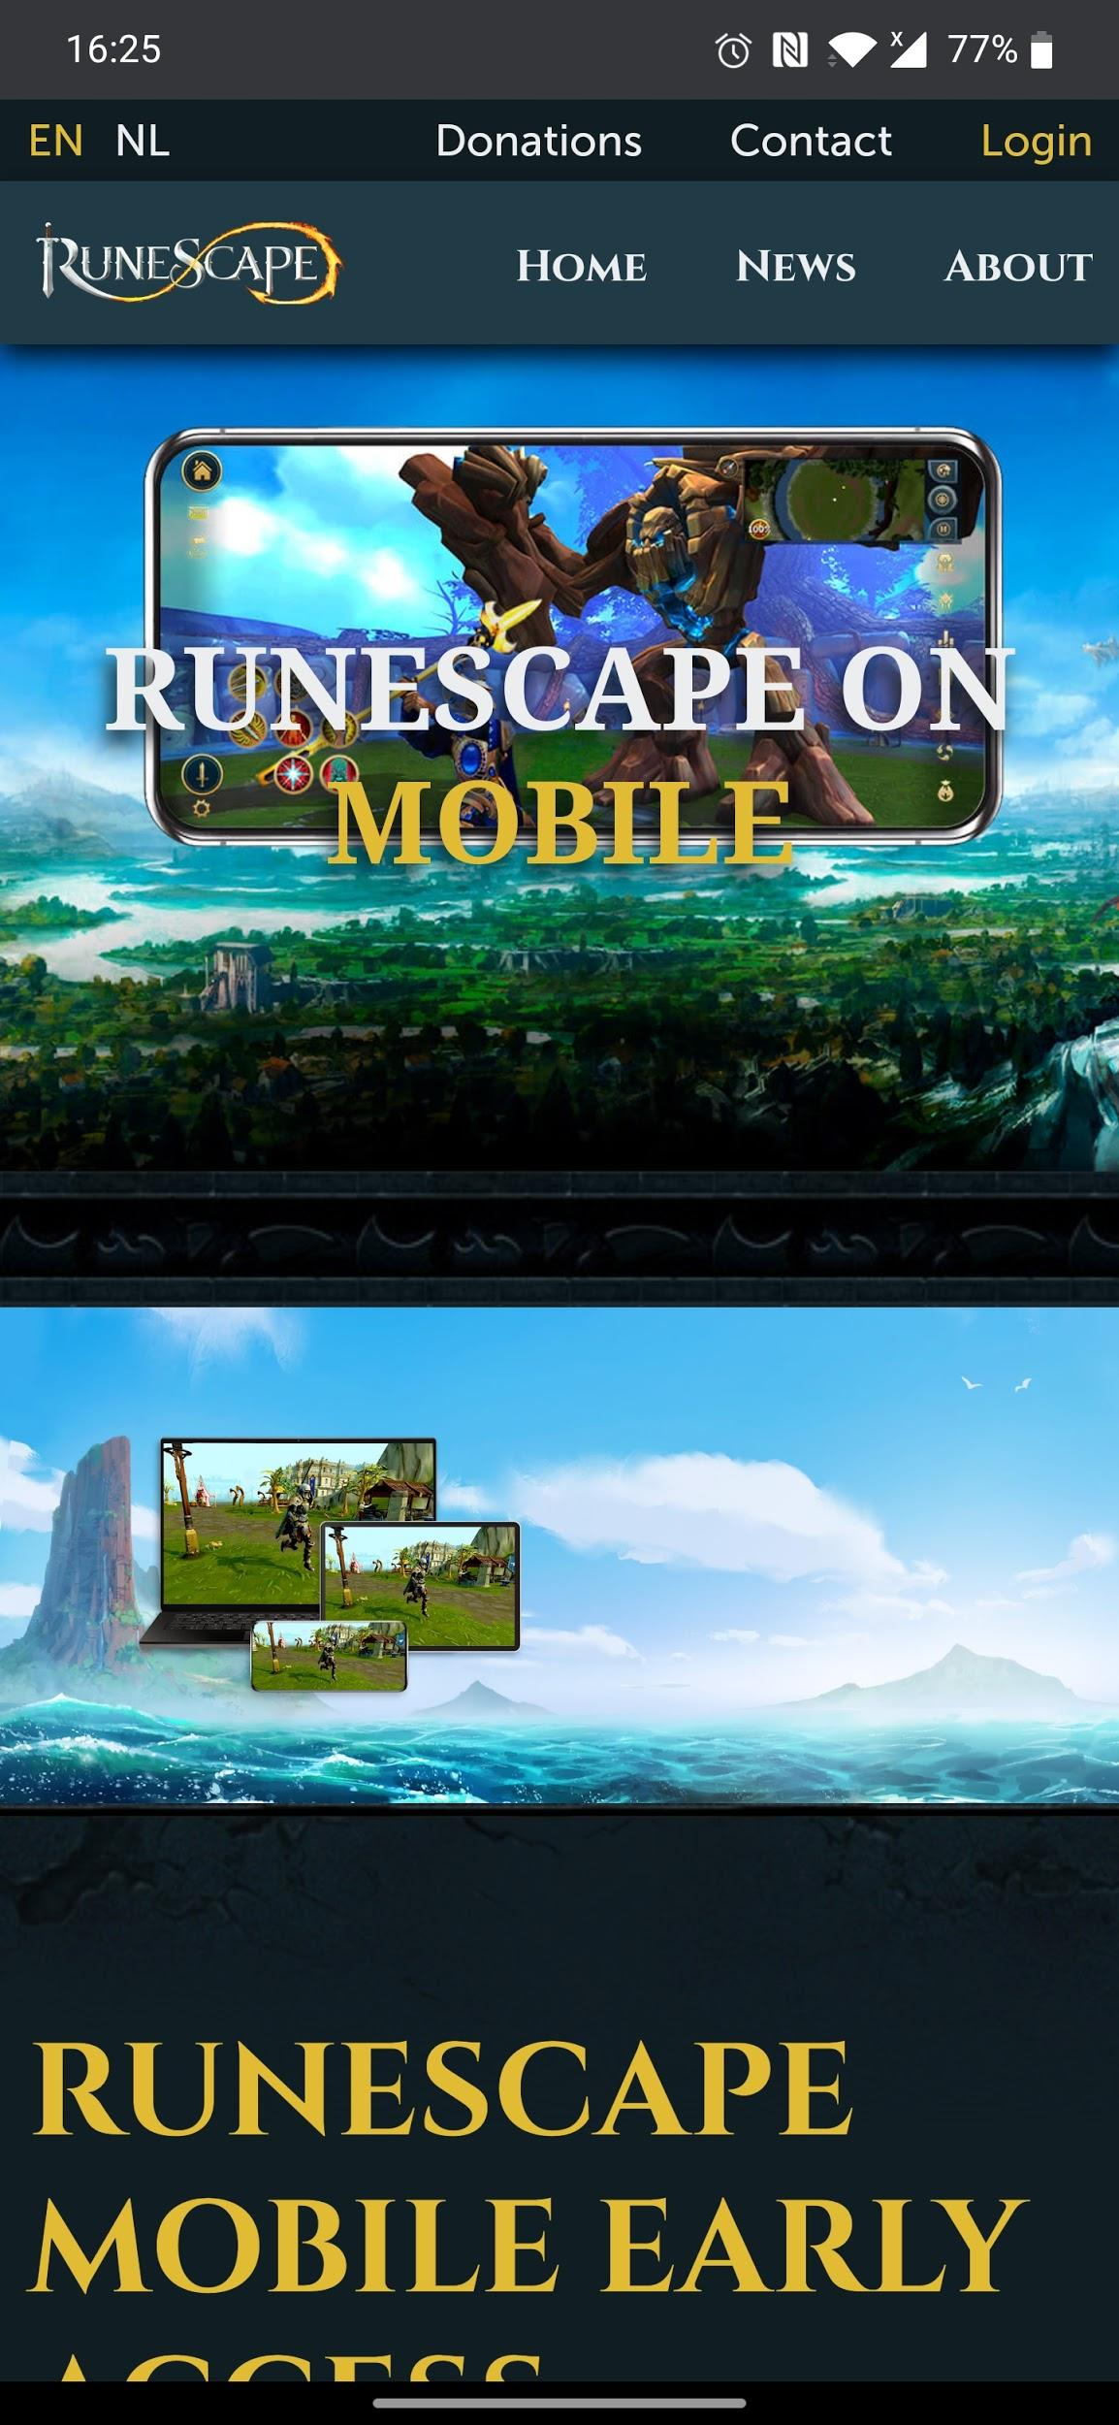
Werkstuk Webdev II
Devillé Kobe
NMD
Promote een bestaande app
uit de Play Store of App Store

Slide 2
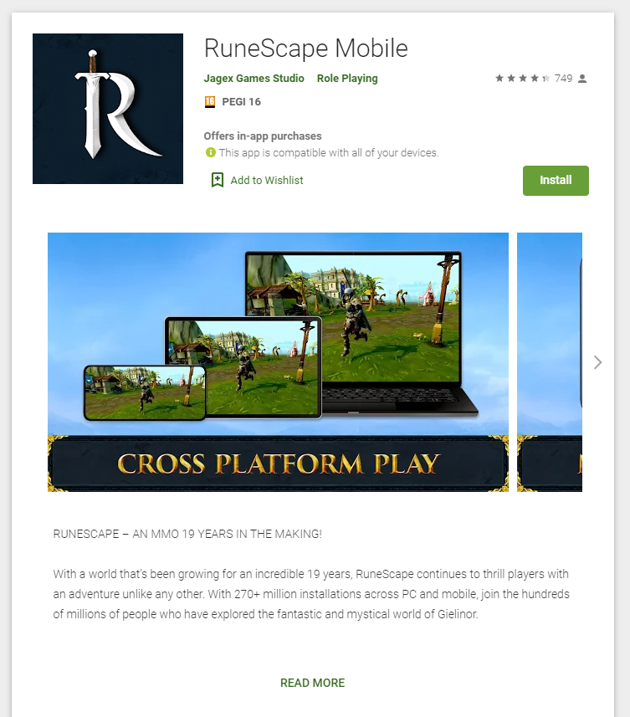
Inleiding
Runescape Mobile
Bestaande website
Zelf gebouwd Adminpaneel

Slide 3
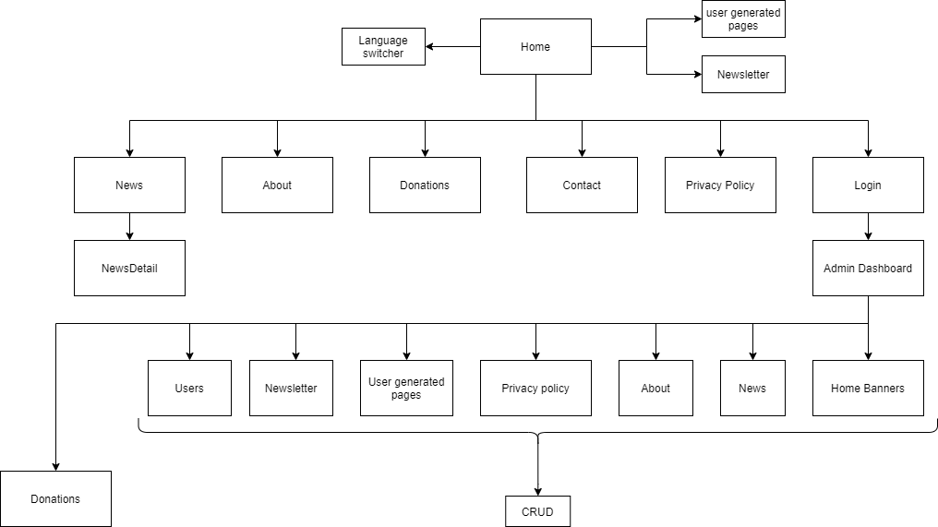
Sitemap

Slide 4
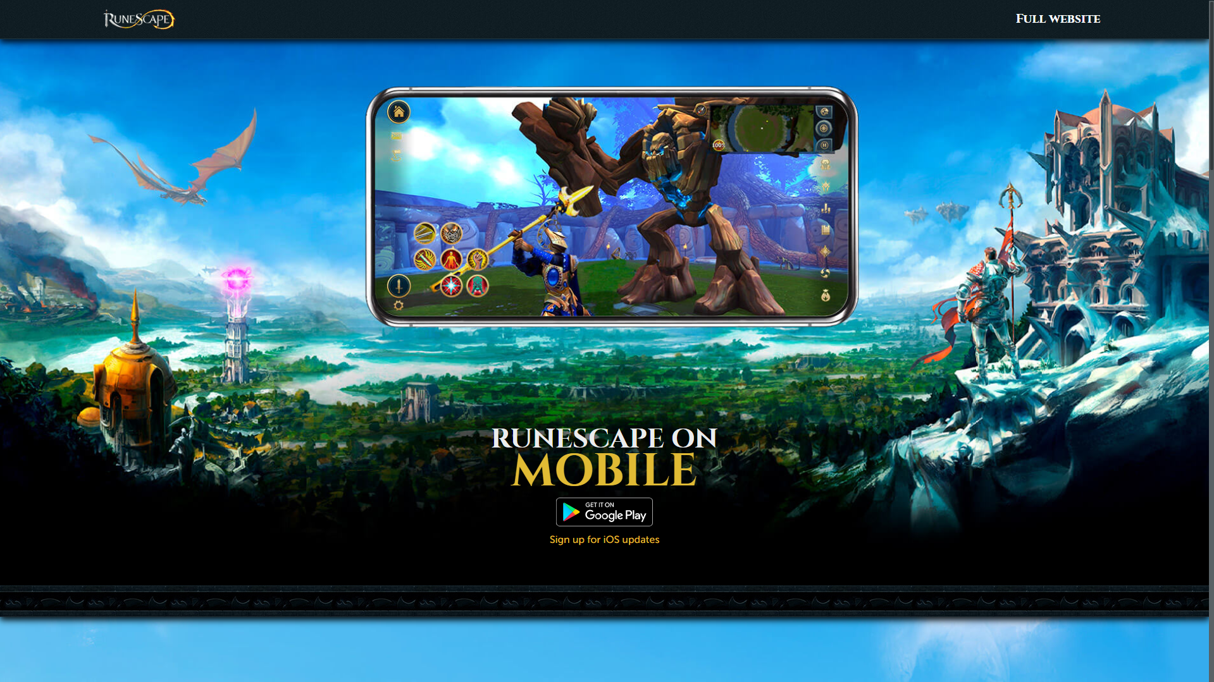
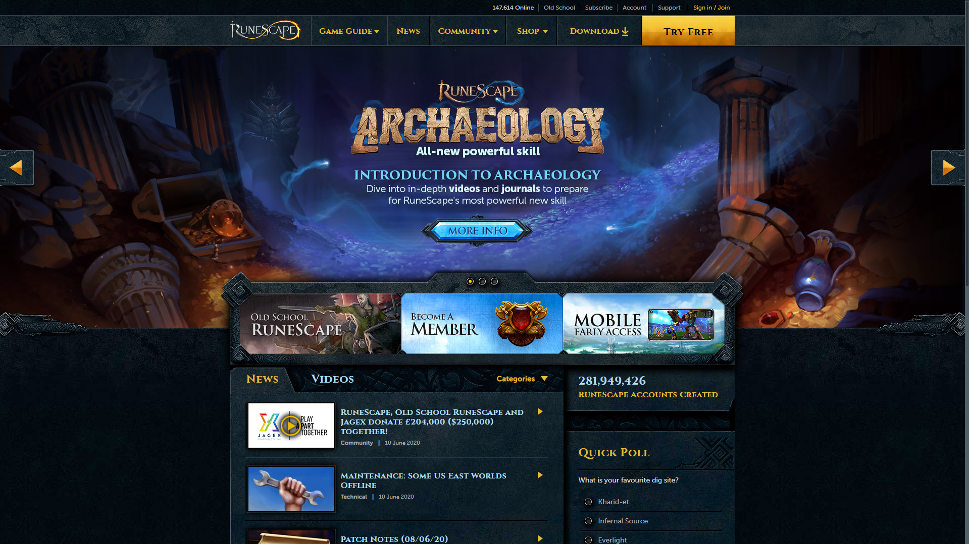
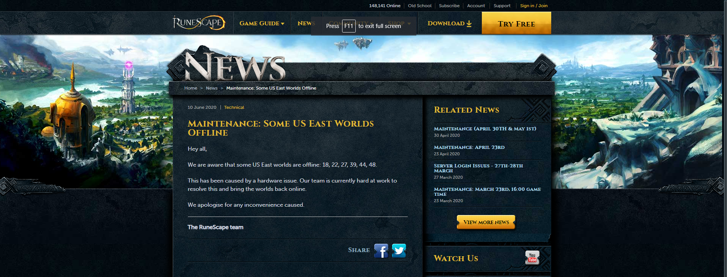
Design
Assets en design van echte website gebruiken

Slide 5
Problemen
Language switcher
Language switch op detail pagina’s
Admin login/password reset met language switch
Admin register met language switch
Mailchimp actieve API KEY updaten
Mollie webhook

Slide 6
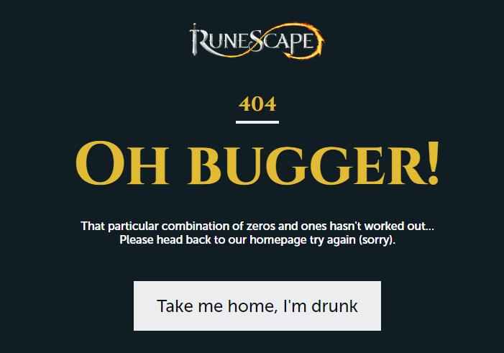
Extra’s
Admin kan gebruikers toevoegen en verwijderen
Admin Panel language switch
Custom 404 page
Custom Alerts
Contact mails op taal

Slide 7
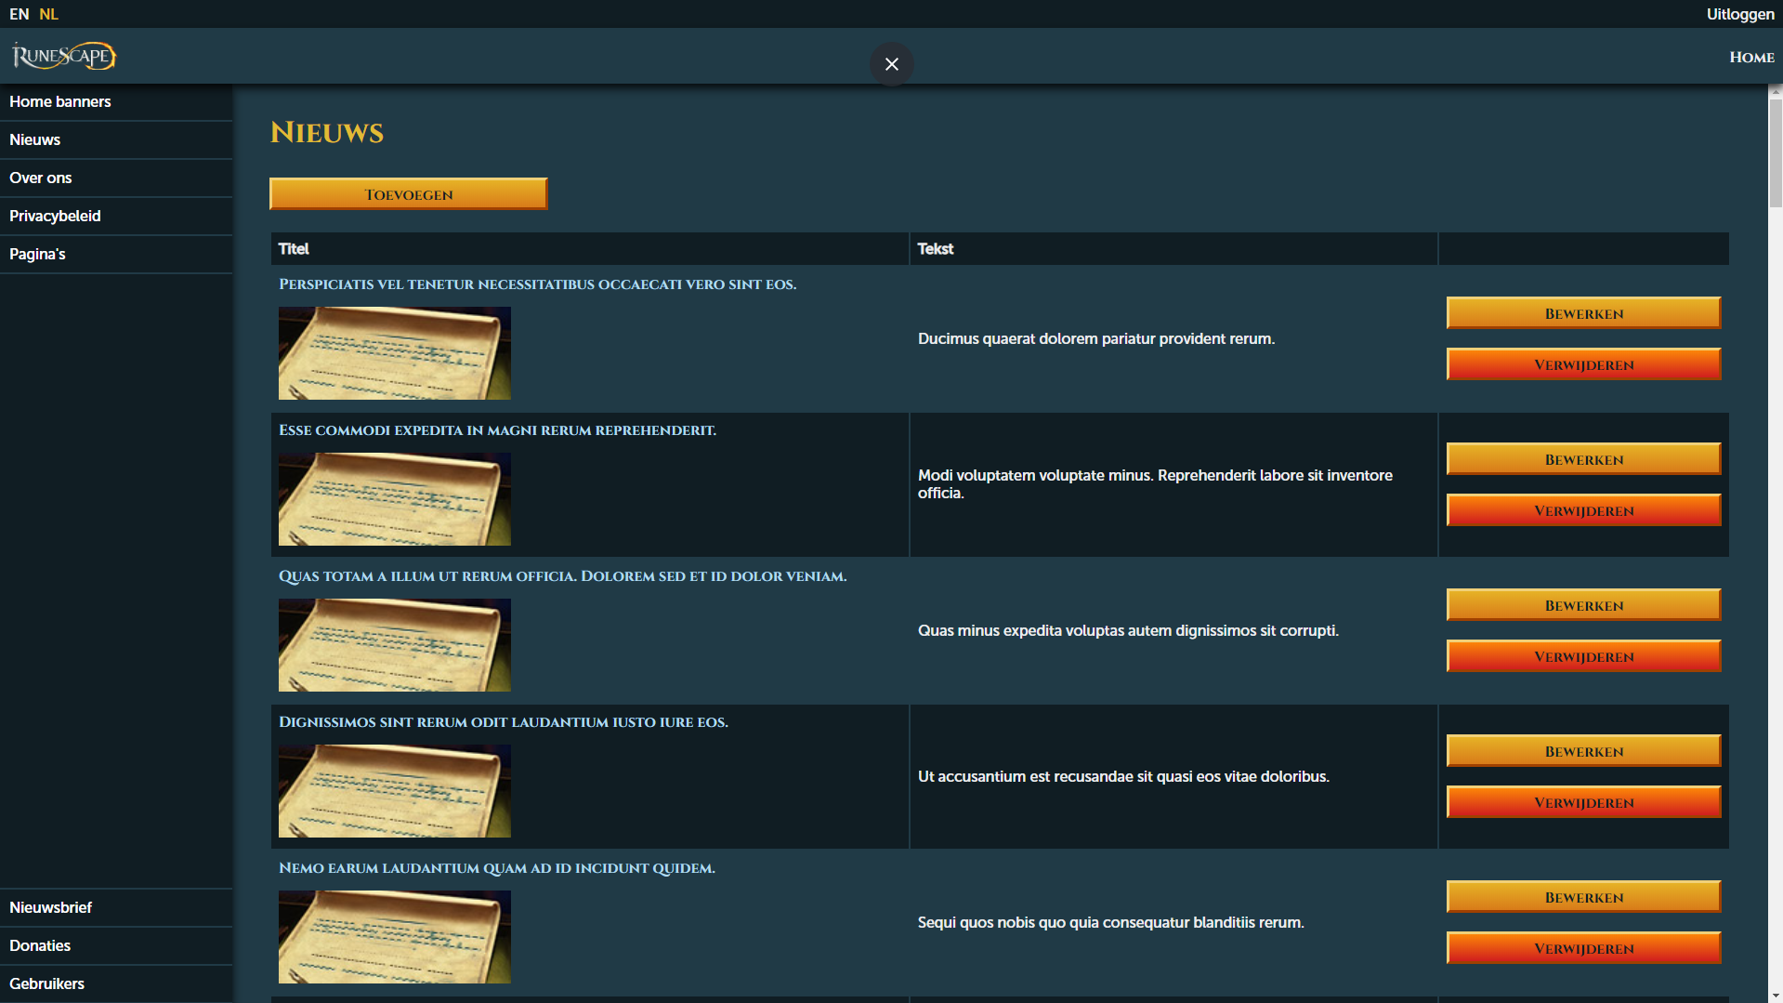
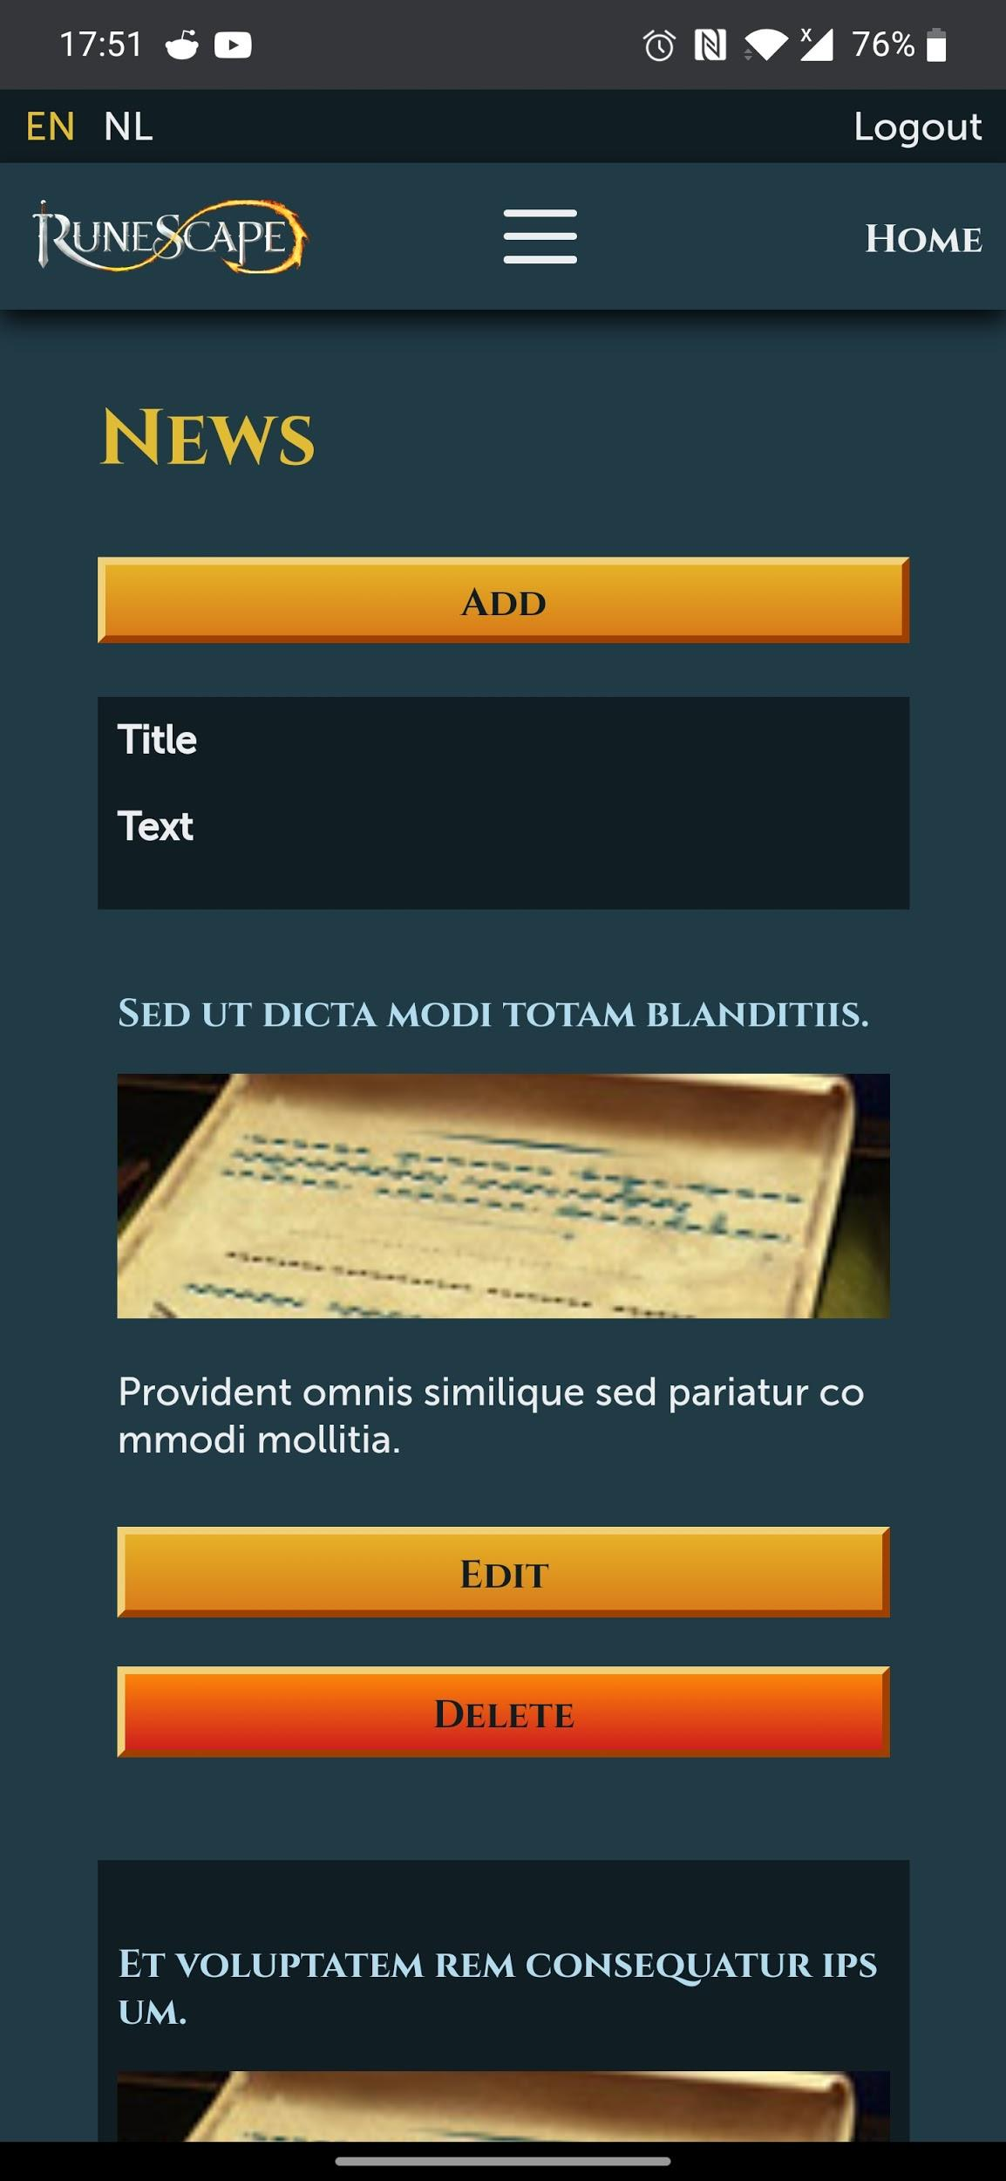
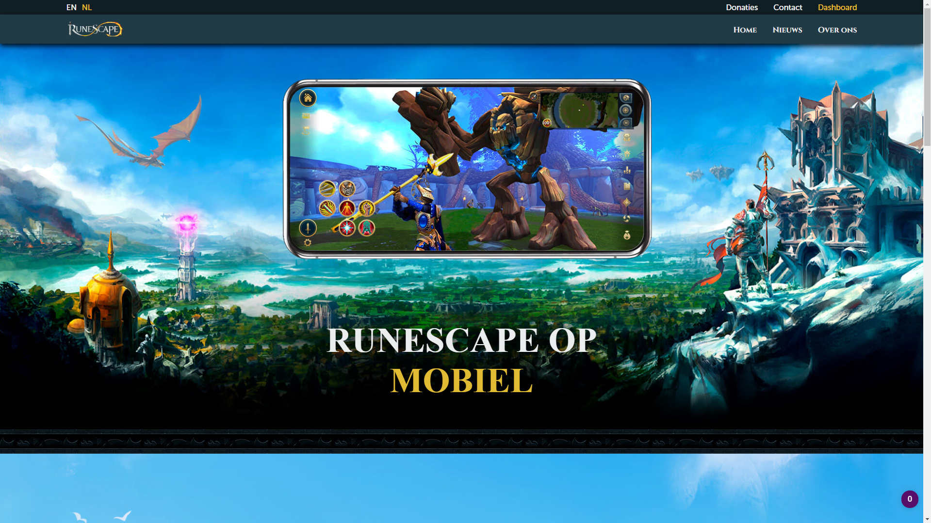
Resultaat

Slide 8
Good to know 🙃
Er wordt een superuser admin account generate bij het seeden van de database:
Login: admin@admin.com Wachtwoord: adminadmin

Slide 9
Live Demo!

